Slide 1
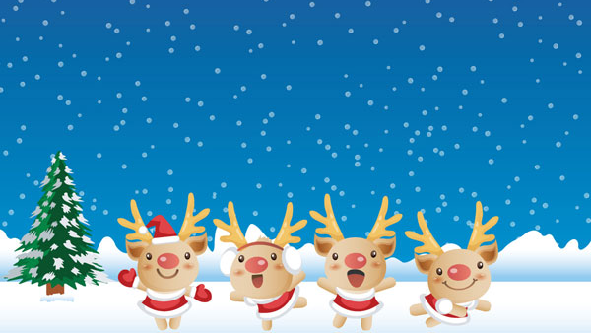
ỦY BAN NHÂN DÂN QUẬN LONG BIÊN Trường mầm non Long Biên
Lĩnh vực: Phát triển nhận thức
Đề tài: Một số hoạt động diễn ra trong dịp lễ Noel
Lưa tuổi: 4-5 tuổi
Lớp: MG Nhỡ B1
Năm học 2021- 2022

Slide 2
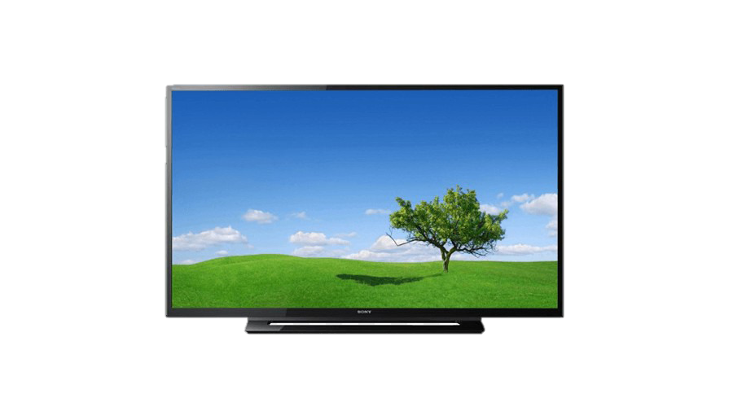
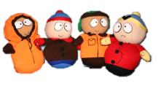
Cùng hát và vận động
theo bài “jingerbell”

Slide 3
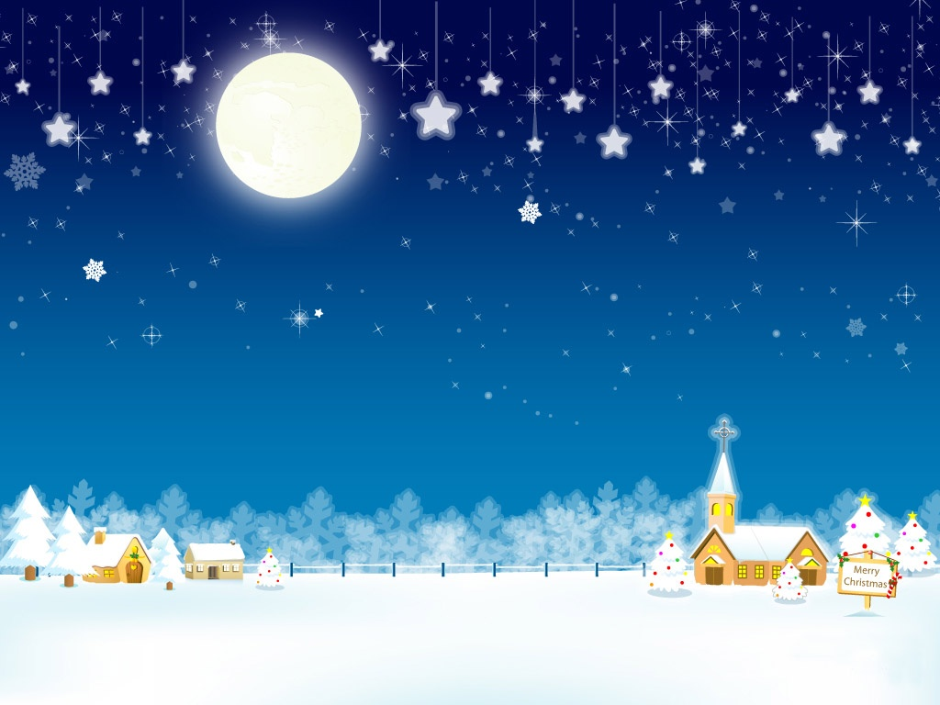
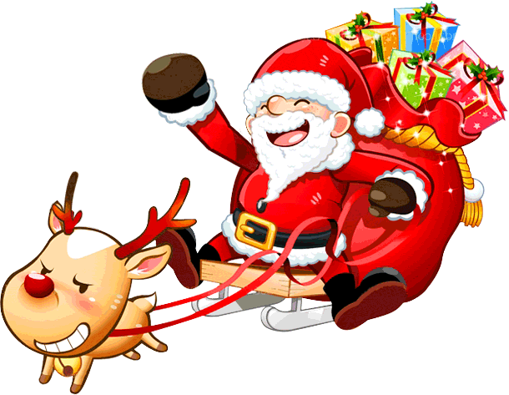
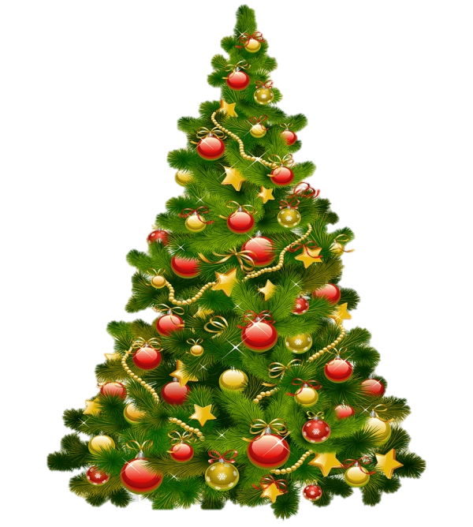

Slide 4
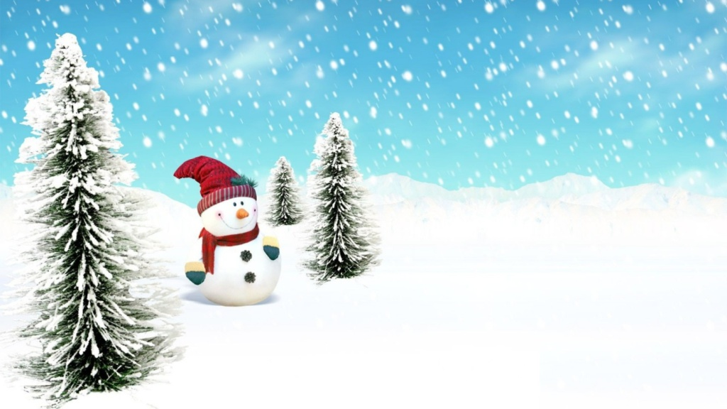
Hoạt động thường diễn ra
trong dịp Noel

Slide 5
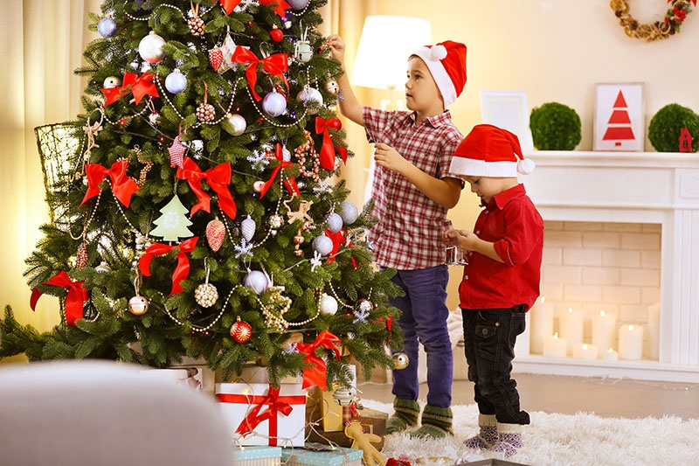
Trang trí cây thông

Slide 6
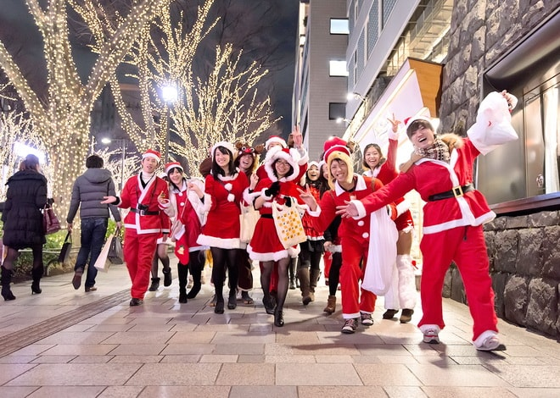
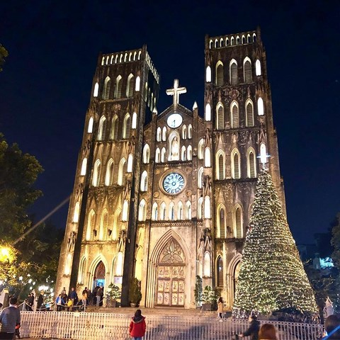
Mọi người đi chơi và đi lễ ở nhà thờ

Slide 7
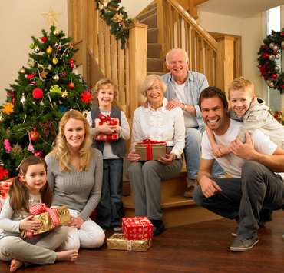
Gia đình quây quần và mọi người tặng nhau những món quà

Slide 8
Ở trường các con có hoạt động gì

Slide 9
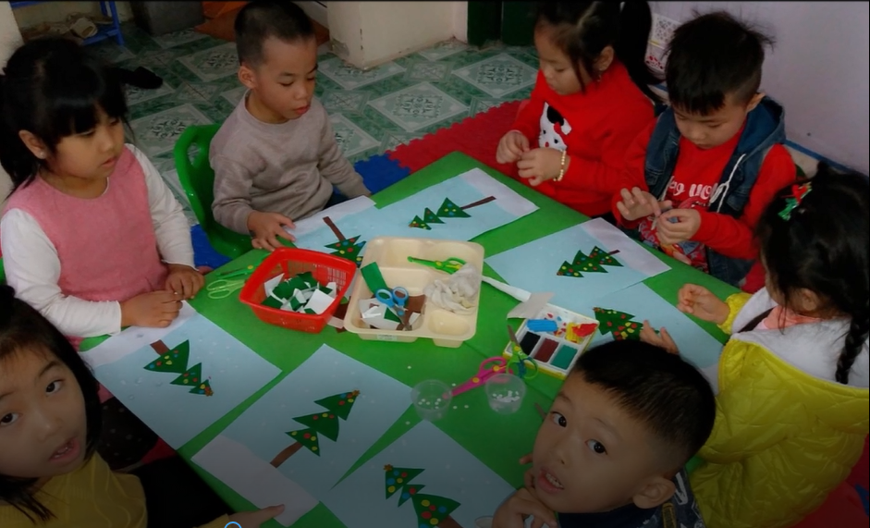
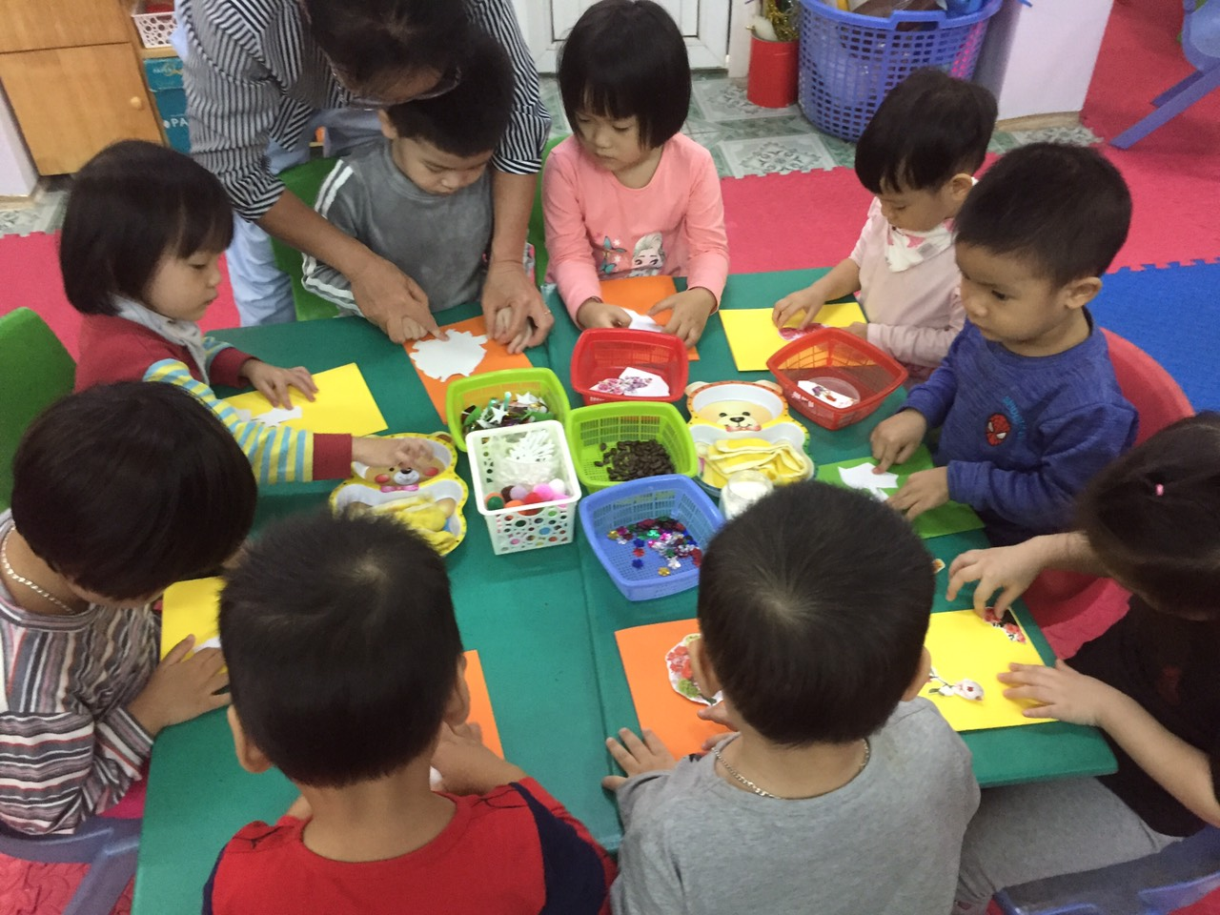
Các bạn cùng nhau làm tranh cây thông và thiếp noel

Slide 10
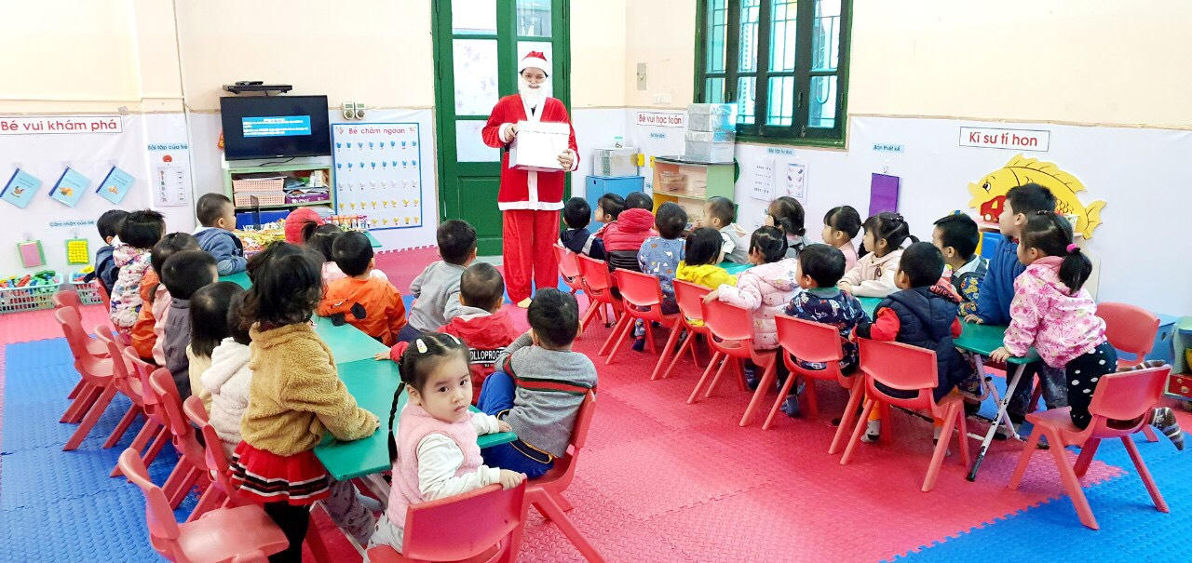
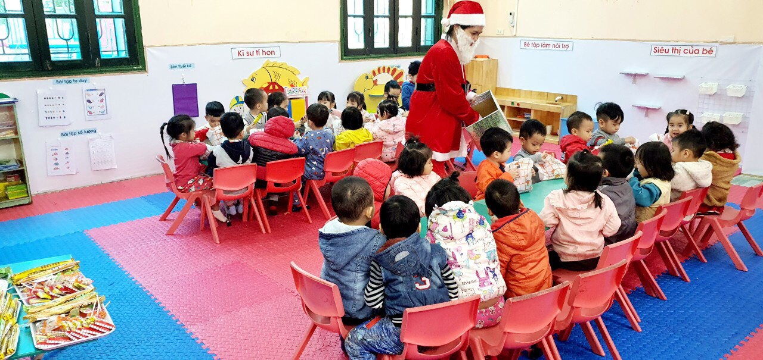
Ông già Noel tặng quà

Slide 11
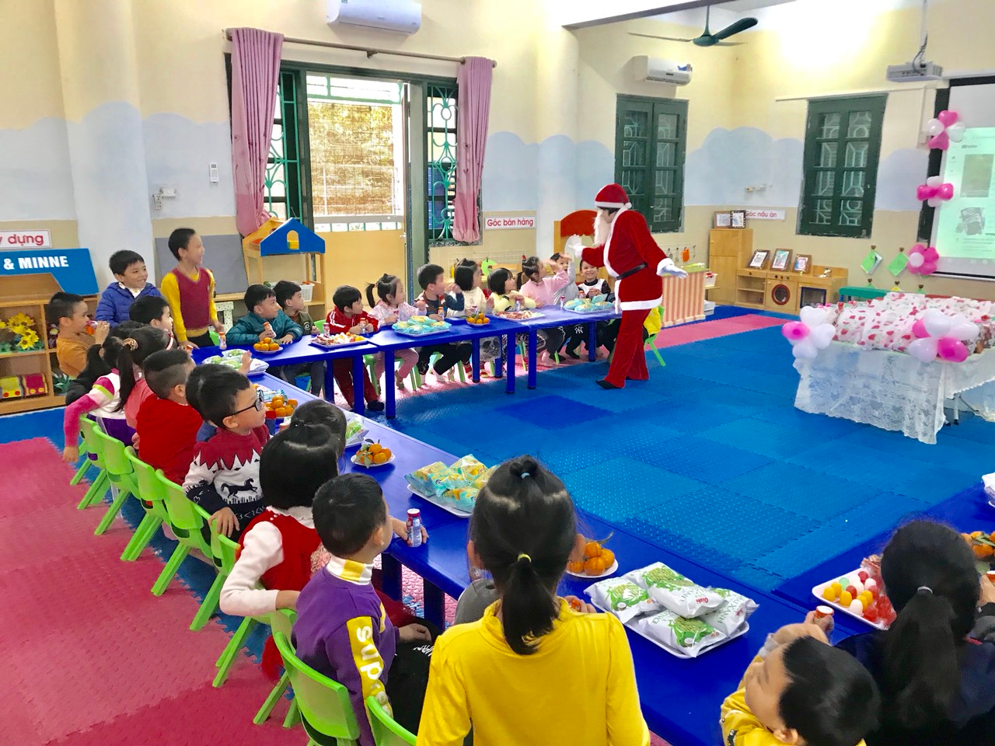
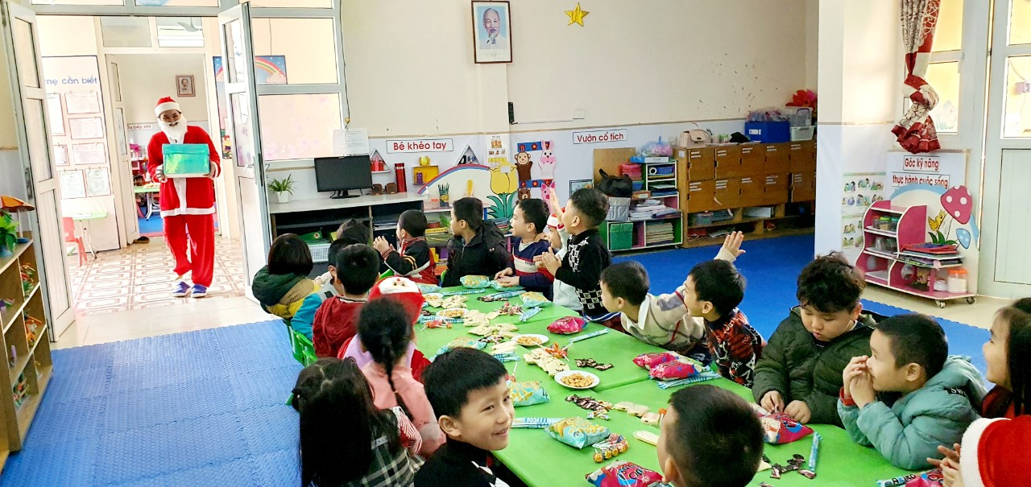
Vui liên hoan

Slide 12
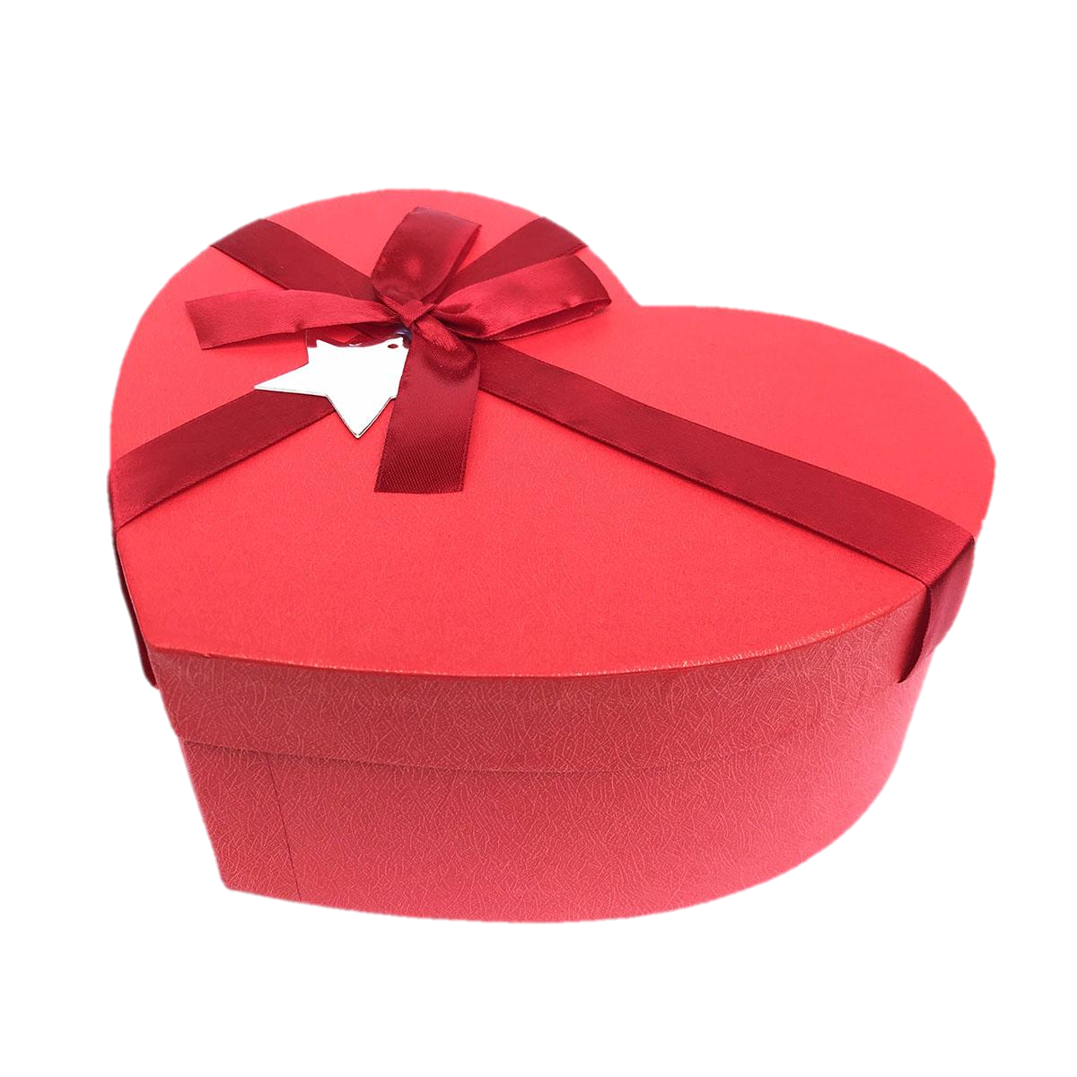
Trò chơi hộp quà bí mật

Slide 13
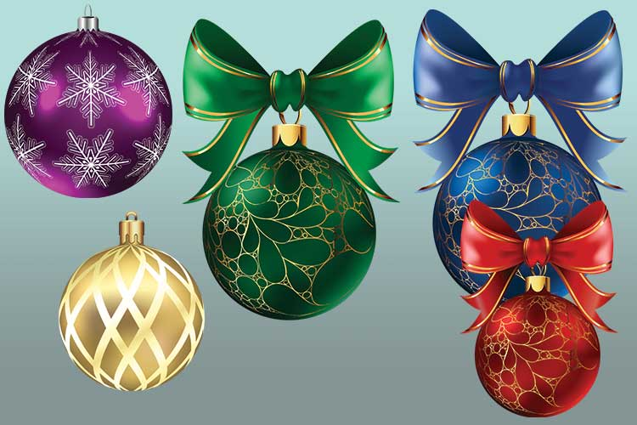
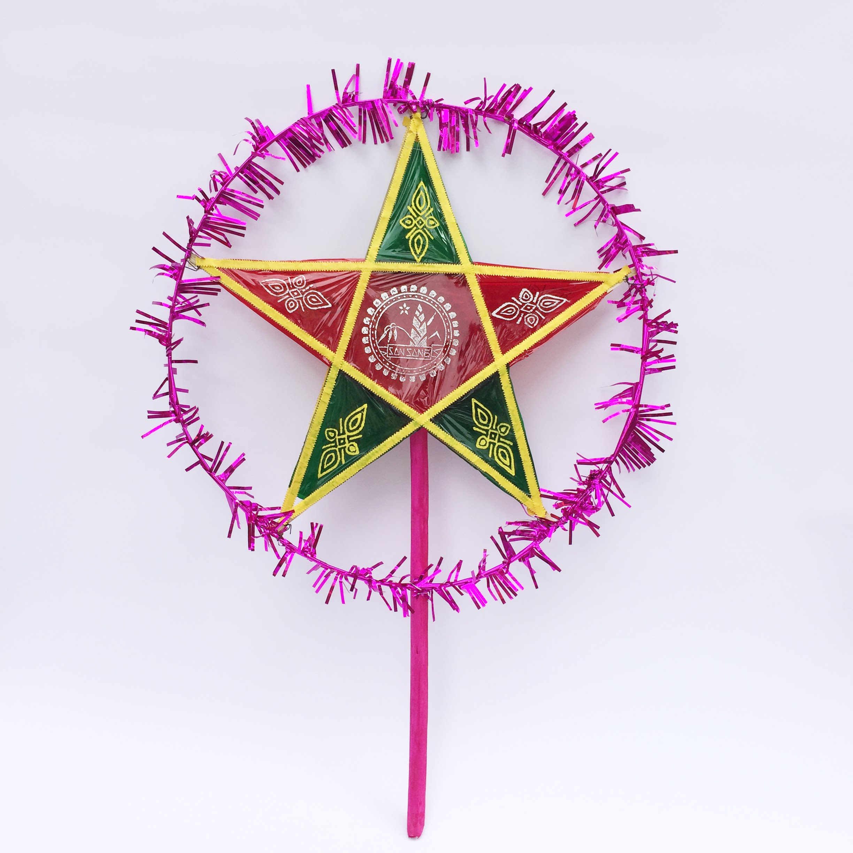
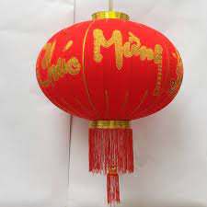
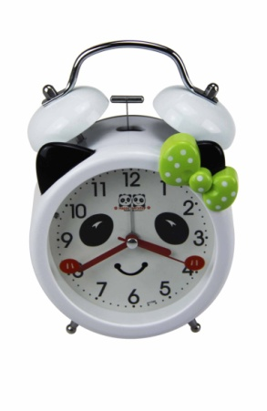
Câu hỏi 1: Mọi người trang trí cây thông bằng cái gì
2
1
3
5
4
3
2
1
0
5
4
3
2
1
0

Slide 14
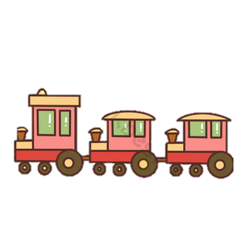
Câu hỏi 2: Theo truyền thuyết Ông già Noel đi phát quà
bằng phương tiện nào
5
4
3
2
1
0
5
4
3
2
1
0

Slide 15
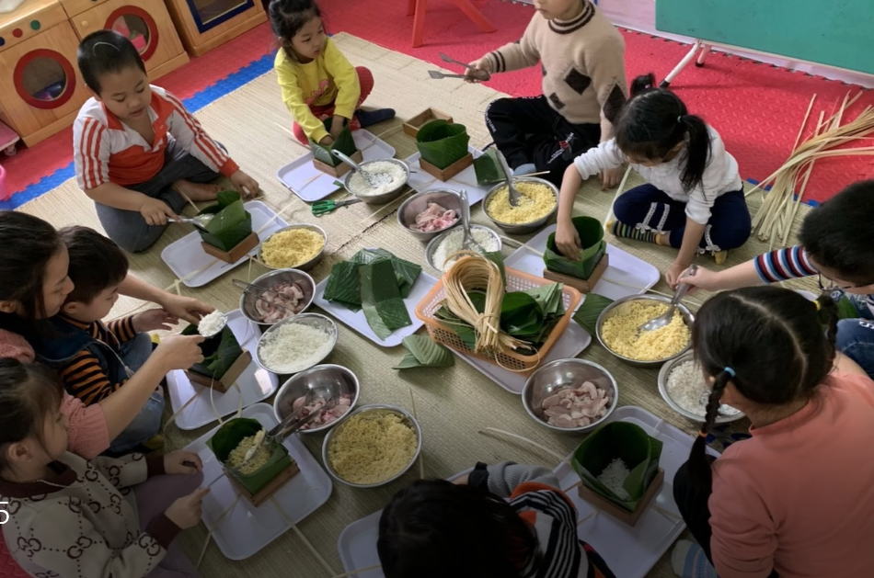
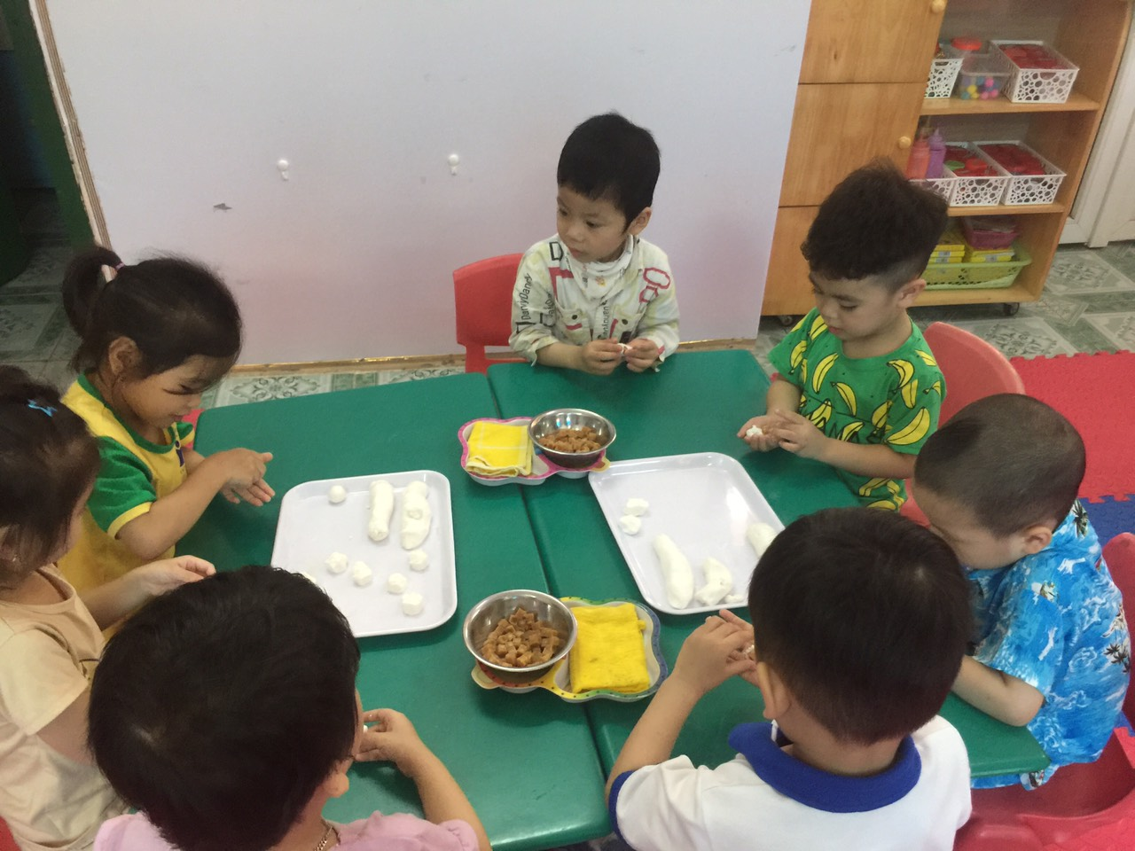
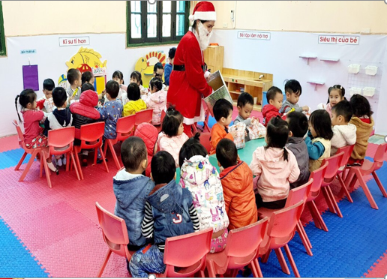
Câu hỏi 3: Vào dịp giáng sinh các con thường được tham gia hoạt động nào tại trường
5
4
3
2
1
0
5
4
3
2
1
0

Slide 16
Xin chân thành cảm ơn !
Chúc các con chăm ngoan học giỏi

